Slide 1
statistika
POPULASI DAN SAMPEL
By. SITI SYARAH MAULYDIA, M.Pd

Slide 2
POPULASI
Pengertian Populasi Menurut Para Ahli
Arikunto Suharsimi
(1998:117)
Populasi adalah keseluruhan objek penelitian. Apabila seseorang ingin meneliti sebuah elemen yang ada dalam wilayah penelitian tersebut, maka penelitiannya merupakan penelitian populasi.
Sugiyono (1997 : 57)
Populasi adalah wilayah generalisasi yang terdiri atas objek/subjek yang memiliki kuantitas dan karakteristik tertentu yang ditetapkan oleh peneliti untuk dipelajari dan kemudian ditarik kesimpulannya.
Sudjana (2010: 6)
Populasi adalah totalitas semua nilai yang mungkin, hasil yang menghitung ataupun pengukuran, kuantitatif maupun kualitatif mengenai karakteritik tertentu dari semua anggota kumpulan yang lengkap dan jelas yang ingin mempelajari sifat-sifatnya.

Slide 3
Jenis – Jenis Populasi
Berdasarkan Jumlah
Berdasarkan Sifat
Populasi Terbatas
Populasi Tidak Terbatas
Populasi Homogen
Populasi Heterogen

Slide 4
SAMPEL
Pengertian Sampel Menurut Para Ahli
Arikunto Suharsimi
(2006 : 131)
Sampel adalah sebagian atau sebagai wakil populasi yang akan diteliti. Jika penelitian yang di lakukan sebagian dari populasi maka bisa dikatakan bahwa penelitian tersebut adalah penelitian sampel.
Sugiyono (2008 : 118)
Sampel adalah suatu bagian dari keseluruhan serta karakteristik yang dimiliki oleh sebuah Populasi.
Nana Sudjana dan ibrahim (2004 : 85)
Sampel adalah sebagian dari populasi yang dapat dijangkau serta memiliki sifat yang sama dengan populasi yang diambil sampelnya tersebut.

Slide 5
Beberapa alasan peneliti menggunakan sampel dalam objek penelitian antara lain :
Populasi terlalu banyak sehingga tidak mungkin meneliti seluruh elemen
Keterbatasan waktu, biaya, sumber daya manusia untuk penelitian
Penelitian yang dilakukan terhadap sampel bisa lebih reliabel daripada terhadap populasi
Jika elemen populasi homogen, penelitian terhadap seluruh elemen dalam populasi menjadi tidak masuk akal

Slide 6
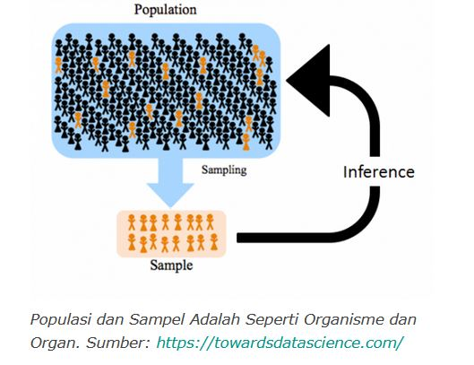
Mari kita rangkum perbedaan populasi dan sampel tersebut berdasarkan ilustrasi gambar seperti berikut:
Berdasarkan gambar ilustrasi populasi dan sampel diatas, maka dapat kita simpulkan bahwa populasi itu seperti sebuah organisme, sedangkan sampel adalah organ. Jadi, sampel adalah bagian yang tidak terpisahkan dari populasi. Dan sampel dalam hal ini haruslah dapat mewakili karakteristik dari keseluruhan populasi.
Harapannya adalah, jika kita melakukan penelitian pada sampel, maka hasilnya harus dapat digunakan sebagai generalisasi bagi keseluruhan populasi.

Slide 7
Masalah $1$
Sebelum membeli lengkeng, Bu Mira mencicipinya terlebih dahulu. Bu Mira mengambil lengkeng dari beberapa tempat berbeda di dalam keranjang. Sebagian dari bagian atas keranjang, sebagian dari tengah keranjang dan sebagian lagi dari dasar keranjang. Setelah dicicipi, ternyatasemua lengkeng tersebut manis sehingga Bu Mira membeli 5 kg lengkeng. Tentukan mana yang termasuk populasi dan manakah yang termasuk sampelnya!

Slide 8
Masalah 2
Untuk meneliti seberapa sering siswa – siswa SMA di kota Medan pergi ke bioskop, kamu harus memilih siswa – siswa SMA secara acak dari beberapa sekolah di kota Bogor, kemudian mewawancarai mereka. Tentukan mana yang termasuk populasi dan manakah yang termasuk sampelnya!

Slide 9
Masalah $3$
Buk Erna hendak membandingkan siswa perempuan dan siswa laki – laki di SMA kelas X dalam hal kedisiplinan. Buk Erna dapat memperoleh informasi dengan berbagai cara. Diantaranya sebagai berikut:
Ia dapat mengumpulkan data tentang kedisiplinan seluruh siswa laki – laki dan kedisiplinan seluruh siswa perempuan dari seluruh kelas yang ada di sekolah, kemudian membandingkannya.
Guru tersebut dapat mengambil Sebagian kecil data kedisiplinan Sebagian siswa laki – laki dan Sebagian siswa perempuan dari setiap kelas di sekolah kemudian membandingkannya.

